Slide 1





Projekt Bet-Corner
Jakub Rożnowski
Mikołaj Małecki
Inżynieria Systemów Informatycznych Rok 2, Grupa 2

Slide 2
ANALIZA PROBLEMOWA
Czyli z czym właściwie “walczy” nasz system?

Slide 3


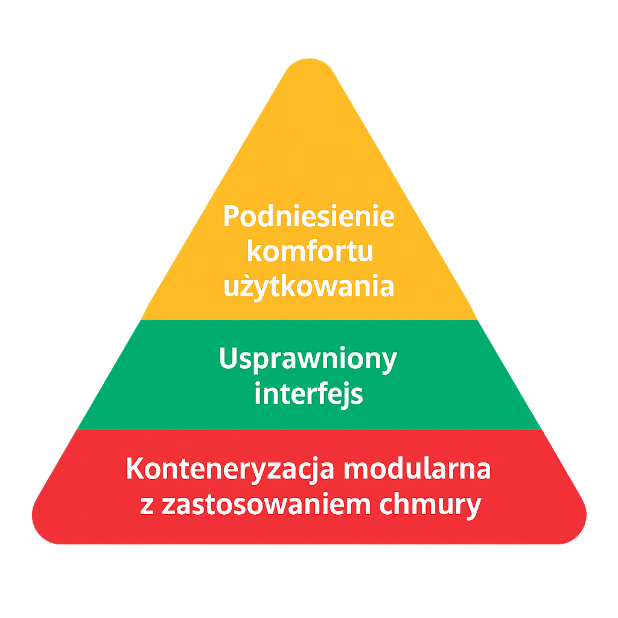

ANALIZA PROBLEMOWA
Dla kogo?
Firmy bukmacherskie
i gier losowych
Gracze oczekujący dynamicznej rozgrywki
Dlaczego warto wdrożyć nasze rozwiązanie?
Podniesienie komfortu użytkowania
Usprawniony interfejs
Przejrzystość
i funkcjonalność
Konteneryzacja modularna z zastosowaniem chmury
Elastyczne skalowanie, odporność na awarie

Slide 4
POMYSŁ
Czyli co właściwie robi nasz system?
I dlaczego robi to lepiej?

Slide 5
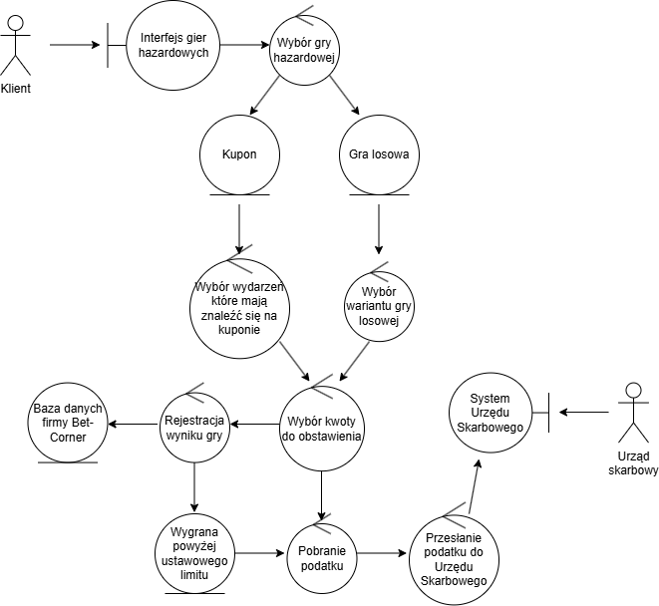
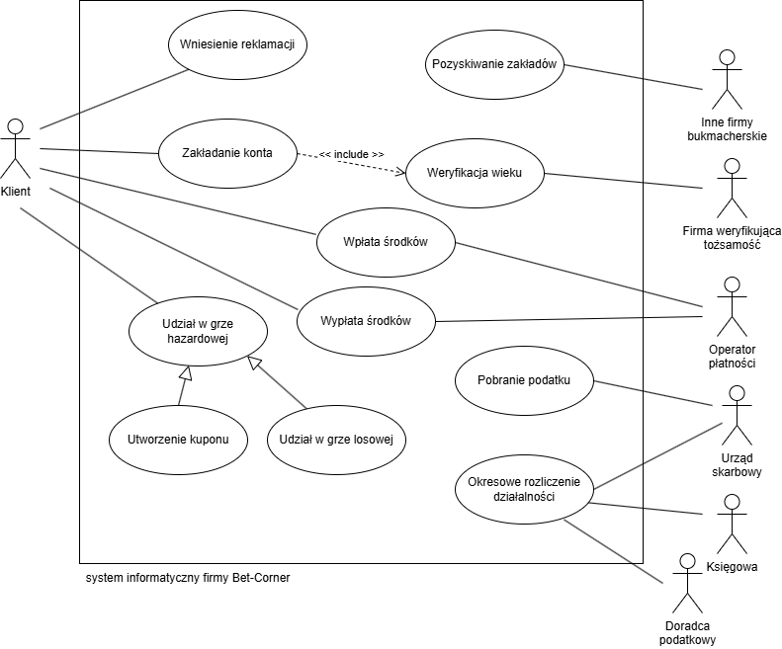
ARCHITEKTURA

Slide 6
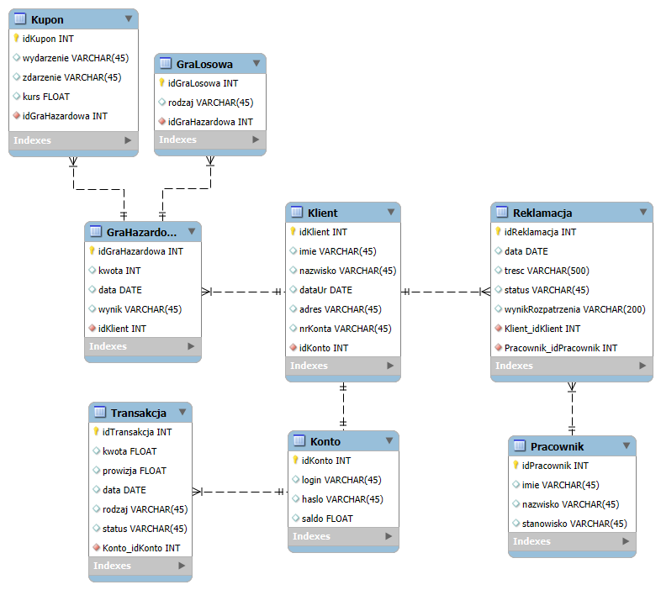
ARCHITEKTURA

Slide 7
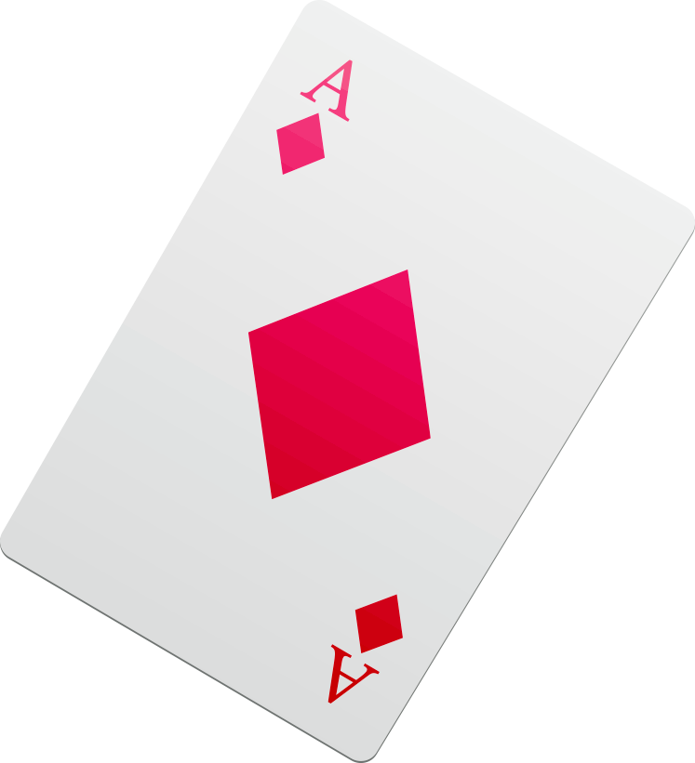

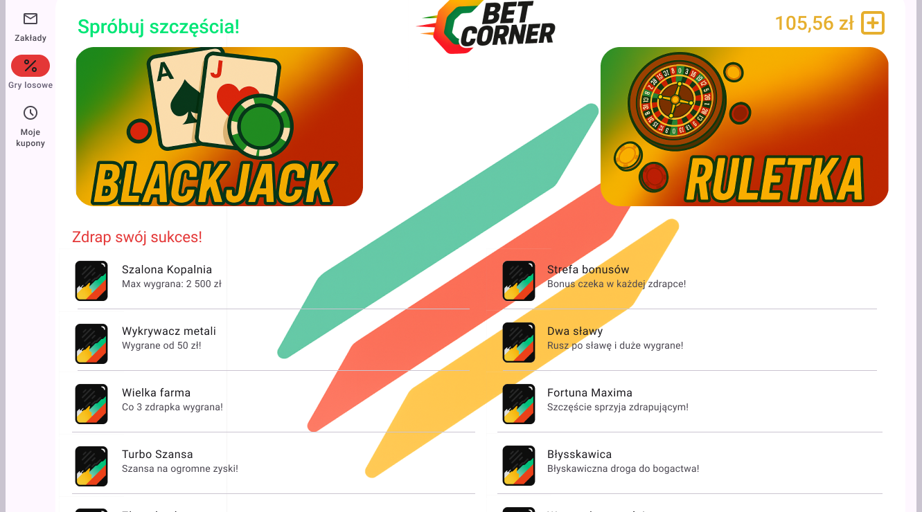


IDEA PROJEKTOWANIA INTERFEJSU

Slide 8

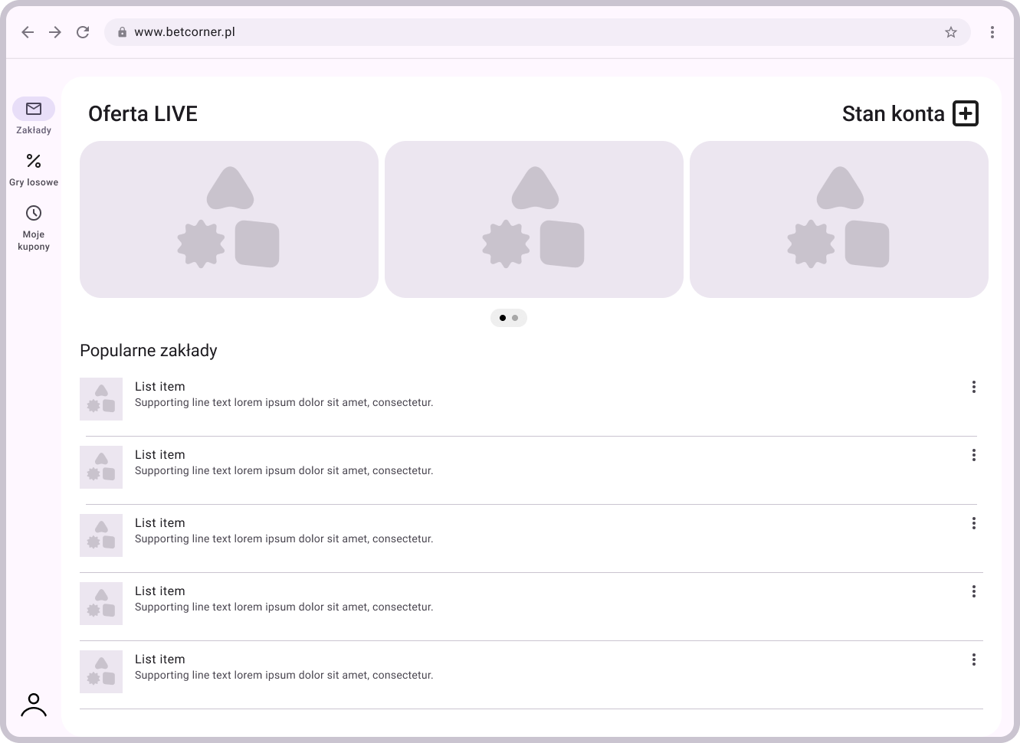
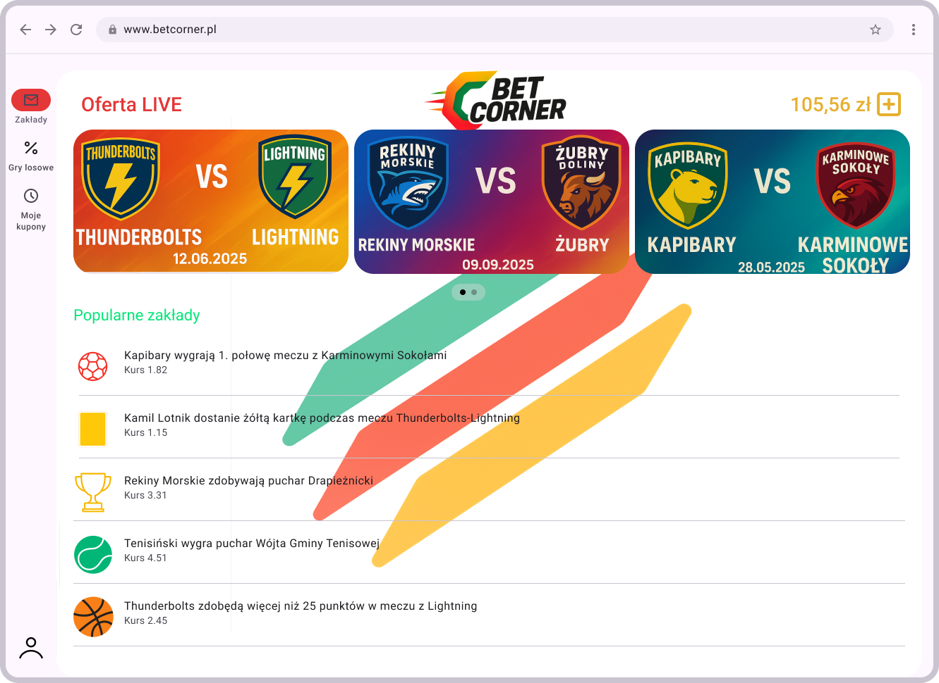
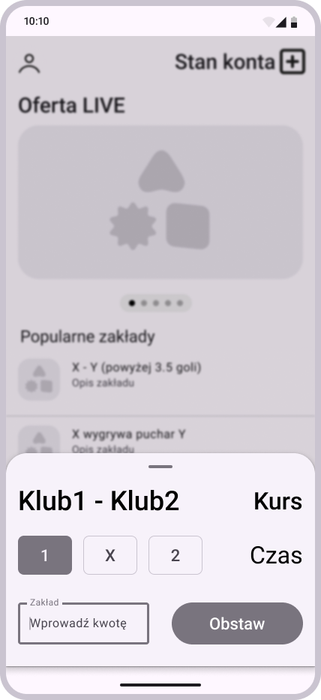
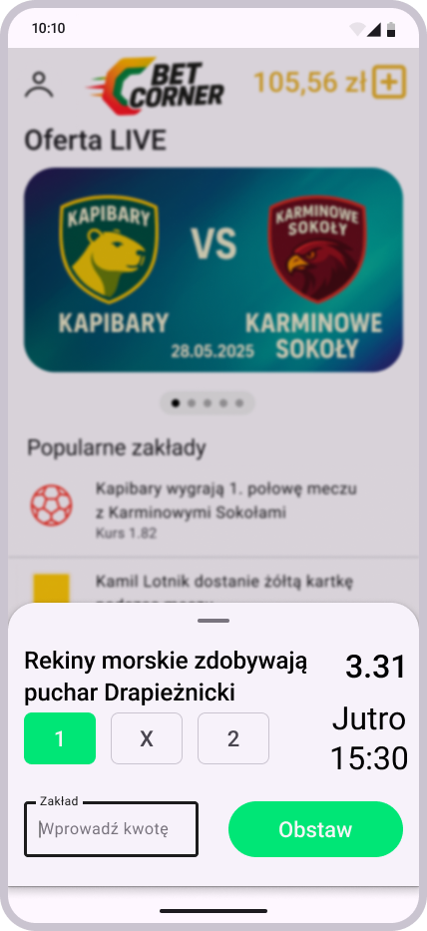
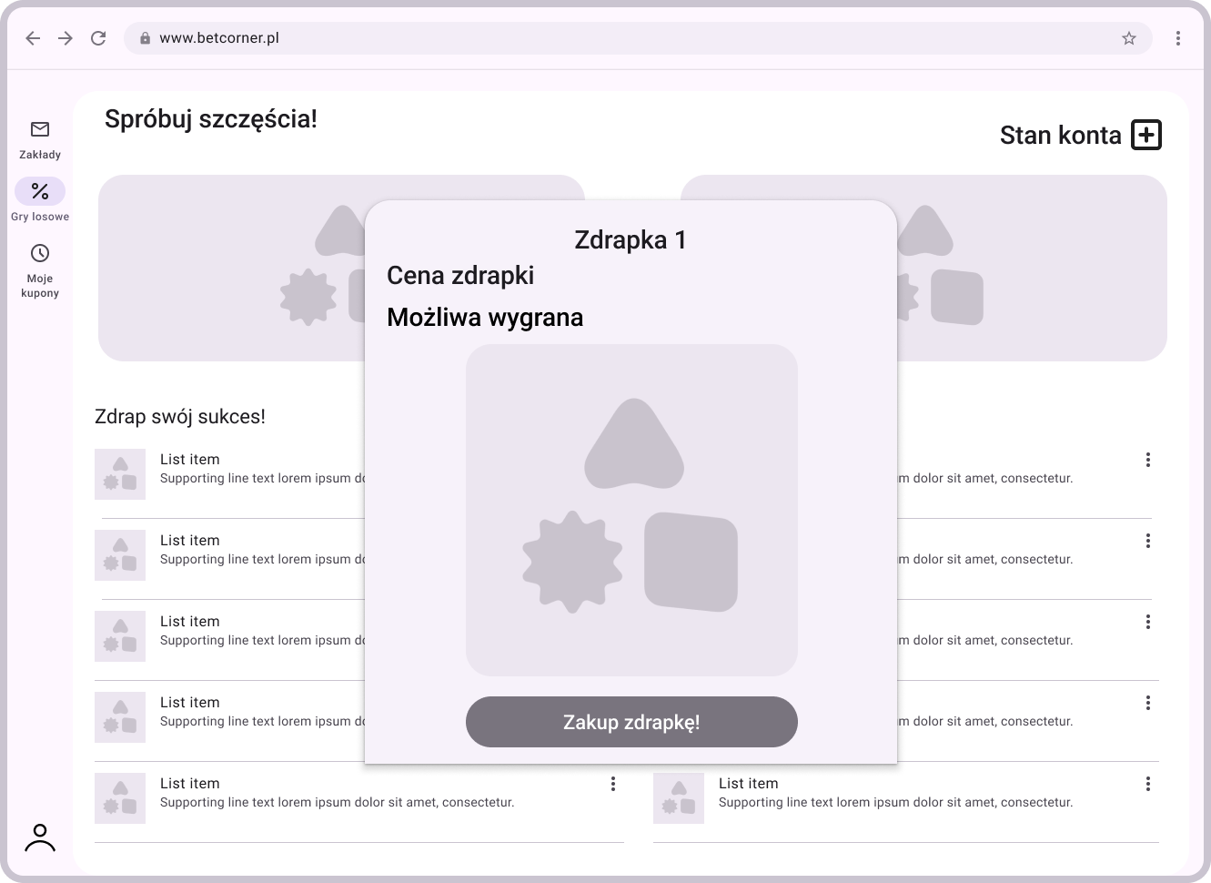
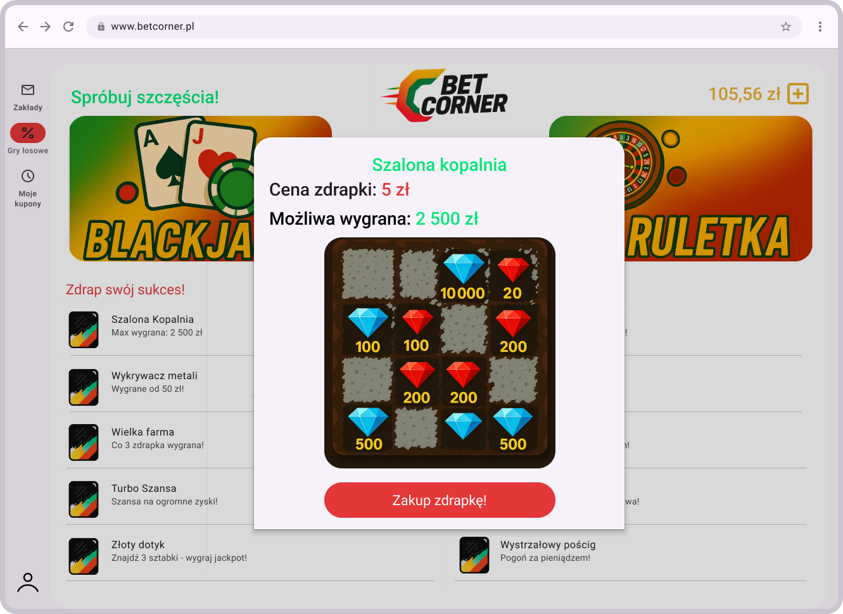
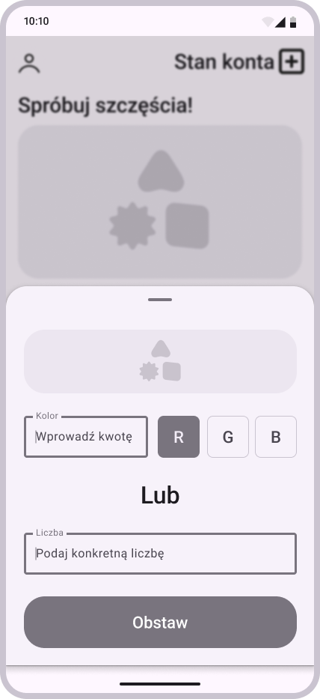
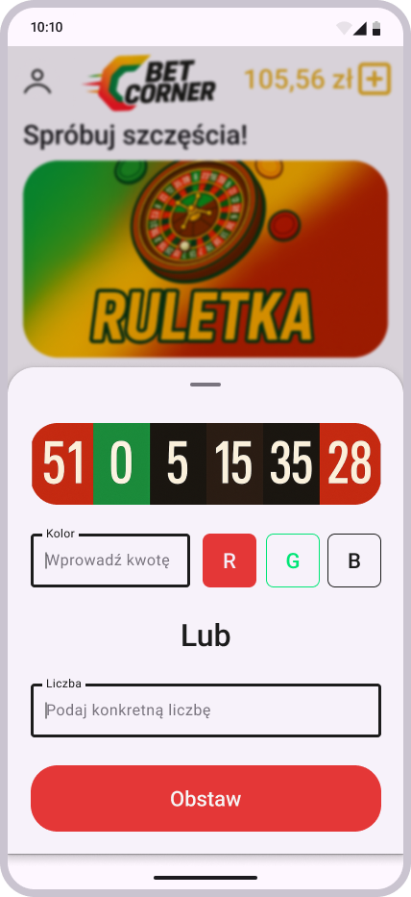
KLUCZOWE EKRANY

Slide 9


PODSUMOWANIE
CZAS REALIZACJI
POTRZEBNY ZESPÓŁ
5 do 7 miesięcy
Od 8 do 12 osób

Slide 10



Dziękujemy za uwagę
Czy mają Państwo jakieś pytania?
Dane Kontaktowe:
E-mail: 175384@student.uwm.edu.pl,
175272@student.uwm.edu.pl

